Slide 1
TRƯỜNG TIỂU HỌC ……
CHÀO MỪNG QUÝ THẦY CÔ
VỀ DỰ GIỜ THĂM LỚP
Môn Tự nhiên và Xã hội lớp 3
BÀI 21: HÌNH DẠNG TRÁI ĐẤT
CÁC ĐỚI KHÍ HẬU (T1)
Giáo viên:……………………………………
Lớp: 3

Slide 3
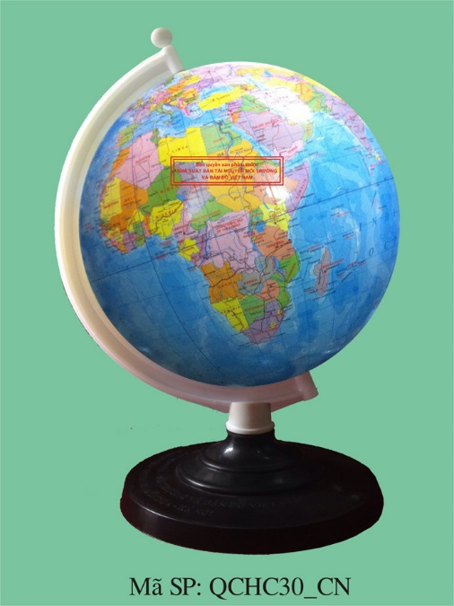
Thứ……ngày…..tháng…..năm…….
TỰ NHIÊN VÀ XÃ HỘI
Bài 21: HÌNH DẠNG TRÁI ĐẤT. CÁC ĐỚI KHÍ HẬU (T1)
1. Quả địa cầu – mô hình thu nhỏ của Trái Đất.
Làm việc với quả địa cầu:
1. Cho biết hình dạng của Trái Đất qua quả địa cầu
2. Chỉ và nói tên: đường Xích đạo, bán cầu Bắc, cực Bắc, bán cầu Nam, cực Nam trên quả địa cầu

Slide 4
Thứ……ngày…..tháng…..năm…….
TỰ NHIÊN VÀ XÃ HỘI
Bài 21: HÌNH DẠNG TRÁI ĐẤT. CÁC ĐỚI KHÍ HẬU (T1)
+ Trái Đất có dạng hình cầu

Slide 5
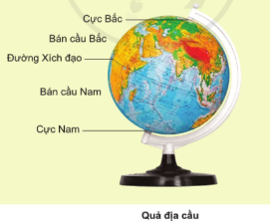
Thứ……ngày…..tháng…..năm…….
TỰ NHIÊN VÀ XÃ HỘI
Bài 21: HÌNH DẠNG TRÁI ĐẤT. CÁC ĐỚI KHÍ HẬU (T1)
1. Quả địa cầu – mô hình thu nhỏ của Trái Đất.

Slide 6
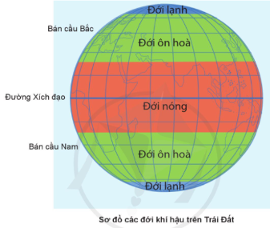
Thứ……ngày…..tháng…..năm…….
TỰ NHIÊN VÀ XÃ HỘI
Bài 21: HÌNH DẠNG TRÁI ĐẤT. CÁC ĐỚI KHÍ HẬU (T1)
2. Các đới khí hậu.
- Chỉ và nói tên các đới khí hậu trên Trái Đất trong hình dưới đây.
- Em có nhận xét gì về vị trí của các đới khí hậu trên Trái Đất?

Slide 7
Thứ……ngày…..tháng…..năm…….
TỰ NHIÊN VÀ XÃ HỘI
Bài 21: HÌNH DẠNG TRÁI ĐẤT. CÁC ĐỚI KHÍ HẬU (T1)
2. Các đới khí hậu.
Trên Trái Đất có 5 đới khí hậu:
2 đới nóng, 2 đới lạnh và 1 đới ôn hòa
Mỗi bán cầu đều có 3 đới khí hậu:
đới nóng, đới ôn hòa và đới lạnh

Slide 8
Thứ……ngày…..tháng…..năm…….
TỰ NHIÊN VÀ XÃ HỘI
Bài 21: HÌNH DẠNG TRÁI ĐẤT. CÁC ĐỚI KHÍ HẬU (T1)
2. Các đới khí hậu.
Trên Trái Đất có các đới khí hậu: đới nóng, đới ôn hòa và đới lạnh.

Slide 9
XIN CHÂN THÀNH CẢM ƠN
QUÝ THẦY CÔ GIÁO VÀ CÁC EM

